Slide 1
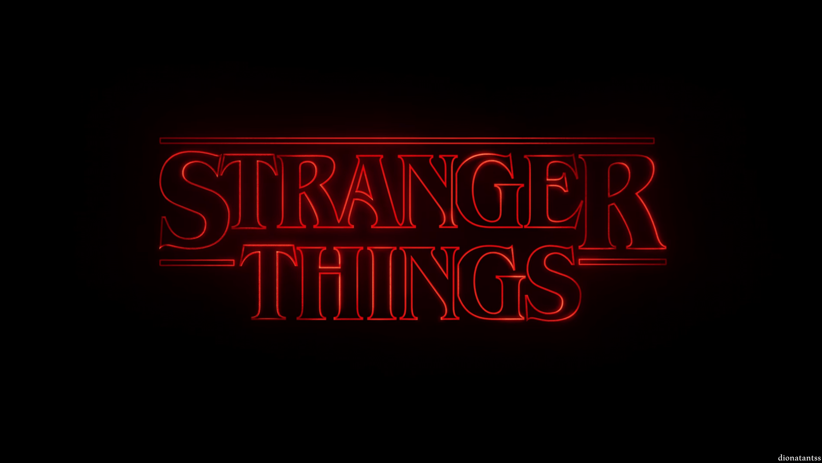
Proyecto Stranger Things
Juan Sebastian Rodriguez Suarez

Slide 2

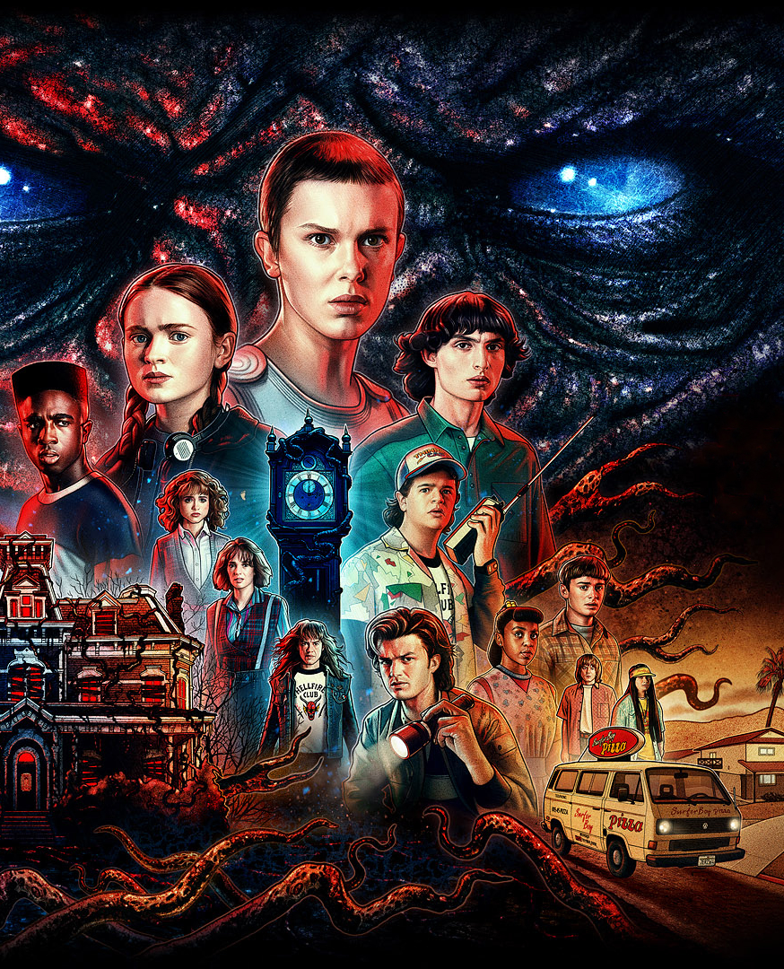

Introducción
IInova Colombia, ubicada en la ciudad de Bogotá D.C es una empresa de servicios, que realiza soluciones de tecnología de TI en cuanto a Machine LearNing – Big Data - IA. Con una plataforma de software libre y de altos niveles de capacidad de procesamiento. Actualmente tiene el desafío de desarrollo del proyecto “Stranger Things” para Netflix , Colombia por lo que empieza a investigar a indagar sobre los requerimientos funcionales y no funcionales en los cuales encuentran la necesidad de establecer registros de los personajes, información de la saga, información de la banda sonora, los premios de la serie y los libros oficiales de la serie, además encuentra la necesidad de poder listar estos registros y representarlo de una manera atractiva y con estilo de la serie stranger things y con una experiencia de usuario fácil, rápida y agradable

Slide 3

Requisitos F
Ingresar Registros
Editar Registros
Eliminar Registros
Exportar Registros
Acceso a la app por usuario y contraseña
Usuario Rol – Administrador, FAN, invitado
Componente Grafico

Slide 4

Requerimientos no funcionales
Subtítulo

Slide 5
Tabla
Req 1 | Ejecutar una solución MYSQL
Req 2 | Código escrito en JAVA
Req 3 | Documentación del código
Req 4 | Publicar en GIT
Req 5 | Presentar Diagrama de Arquitectura

Slide 6

Según lo anterior y en vista de los requerimientos funcionales y no funcionales del proyecto, se plantea la necesidad de armar una infraestructura tecnología que soporte y permita transformar estas ideas a la práctica y experiencia real del usuario, por ende, se decide trabajar con el modelo de tres capas y MVC

Slide 7
Equipo
Aura Arteaga
Juan Bortero
Juan Sebastian
Luis Florez
Sr Java Web Developer
QA tester
Scrum Master
Business User

Slide 8
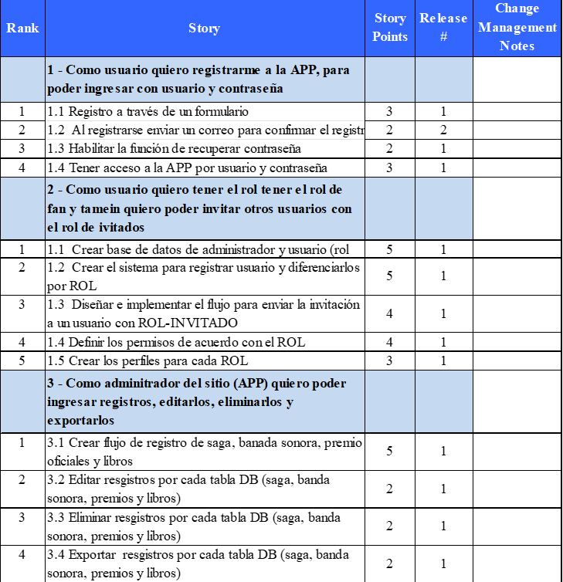
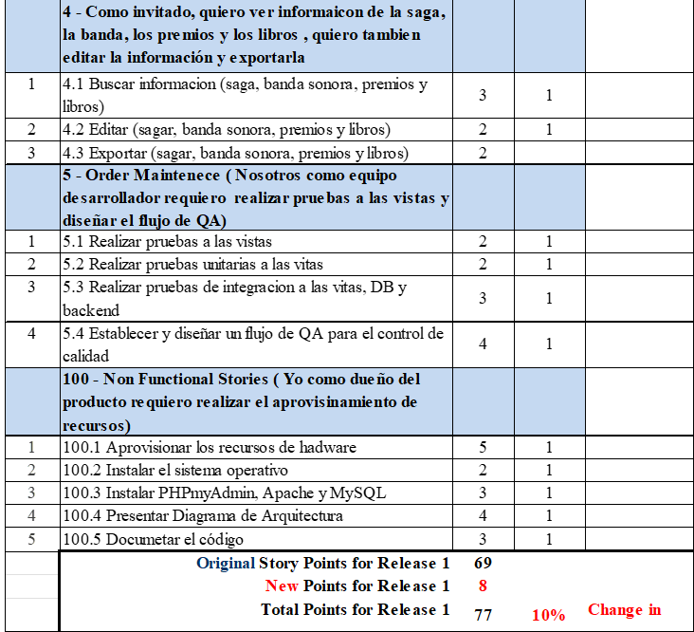

Slide 9
Escala de tiempo
En esta vista se realizan todos los preparativos técnicos para el aprovisionamiento de los recursos de hardware y de software necesarios para la creación del proyecto
Iteration 1
En la interacción uno encontramos la estructuración principal de los elementos y requisitos para la seguridad de la app el registro de los usuarios
Iteration 2
En la iteración dos se profundiza más en aspectos funcionales de la experiencia de usuario y organización administrativa de la app
Iteration 3
Iteration 4
En la iteración número cuatro se construye todo el sistema de administración del contenido y una interfaz para la gestión
En la iteración número 3 se define todo el flujo del contenido de la app y la información que es del consumo del usuario cumpliendo el principio de disponibilidad.
Iteration setup

Slide 10
Contenido
CAPACITY PLANNING
Release plan
La planificación de la capacidad es el proceso de determinar la capacidad de producción que necesita una organización para satisfacer las demandas cambiantes en sus productos. En el contexto de la planificación de la capacidad, la capacidad de diseño es la cantidad máxima de trabajo que una organización es capaz de completar en un periodo determinado.
En metodologías ágiles conocemos el reléase plan como el mapa global de cada una de nuestras iteraciones donde podemos observar con especificaciones concretas el desarrollo de cada iteración, viendo así datos importantes como quien es el responsable de realizarlo, etc.

Slide 11

Resumen
se genero una profundización sobre la metodología de trabajo para la construcción del software, donde se decidió optar por la metodología ágil. En consecuencia se empezó con el desarrollo y la planificación de la metodología organizando el ciclo de vida del desarrollo empezando por la fase de análisis donde se extrajeron las especificaciones de los requerimientos funcionales y no funcionales que aportaron para construcción del backlog del proyecto

Slide 12
Gracias
Harol Hernan Torres
Ingeneria de Software II
Ciclo VII

